Slide 1
演算法
Hw8 Promblem6
Group8
田敬暘
趙庭浩
莊峻琳
杜萬珩
鄧又晨
李信鋌

Slide 2
Slide Unit7 P.39 有提到另一個 DFS 的實作，但其輸出的 order 可能會不同，試問該 DFS 的實作是否可以用來解 Topological Sorting？若可以，請將該 DFS 的實作改成可以解Topological Sorting。

Slide 3
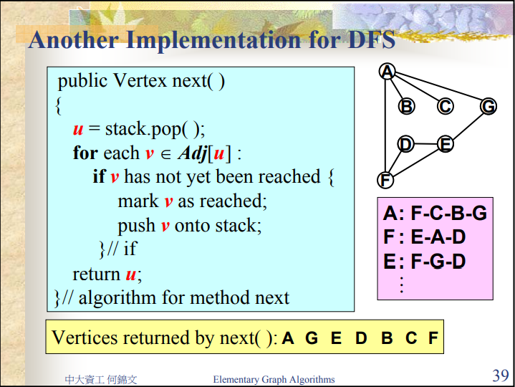

Slide 4







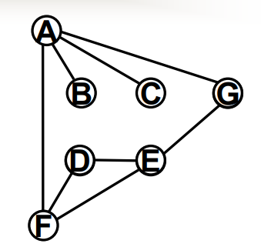


Slide 5
[Solution]
1. 建立每個點Indegree的表格
2. 將Indegree=0的點放入stack中
3. 當將點pop出時，把各相鄰的點對應的Indegree的值-1，若相鄰點的因此Indegree值變為零，則將此點push進stack中
4.重複第3步驟直到結束

Slide 6
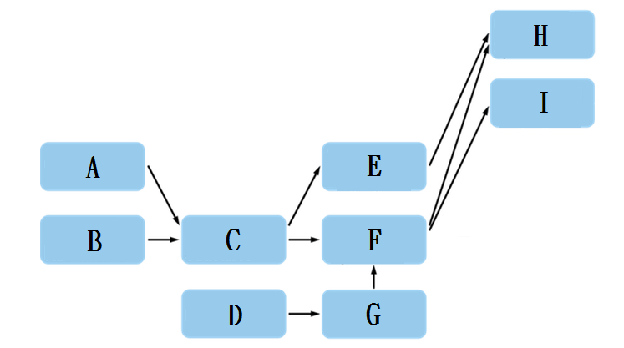

Slide 7
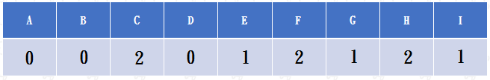
Indegree:

Slide 8





Slide 9
public Vertex next( )
{
u = stack.pop( );
for each v ∈ Adj[u] :
if v has not yet been reached {
indegree _of_v --;
if indegree _of_v == 0{
mark v as reached;
push v onto stack;
}
}
return u;
}

Slide 10
[Analysis]
建表：O(V+E)->O(E)
計算：O(V+E)->O(E)

Slide 11
Thanks

